Slide 1

Муниципальное образование
сельское поселение Унъюган
БЮДЖЕТ
ДЛЯ ГРАЖДАН
Исполнение бюджета
муниципального образования
сельское поселение Унъюган
за 1 полугодие 2025 года

Slide 2
Исполнение бюджета муниципального образования
сельское поселение Унъюган за 1 полугодие 2025 года
Информация подготовлена на основании:
- решения Совета депутатов сельского поселения Унъюган от 11.12.2024 №54 «О бюджете муниципального образования сельское поселение Унъюган на 2025 год и плановый период 2026 и 2027 годов»
решения Совета депутатов сельского поселения Унъюган от 20.02.2025 №2«О внесении изменений в решение Совета депутатов сельского поселения Унъюган от 11.12.2024 №54 «О бюджете муниципального образования сельское поселение Унъюган на 2025 год и на плановый период 2026 и 2027 годов»»
- решения Совета депутатов сельского поселения Унъюган от 23.05.2025 №25«О внесении изменений в решение Совета депутатов сельского поселения Унъюган от 11.12.2024 №54 «О бюджете муниципального образования сельское поселение Унъюган на 2025 год и на плановый период 2026 и 2027 годов»»
Финансово-экономический отдел
Администрации сельского поселения Унъюган

Slide 3

Основные параметры бюджета сельского поселения Унъюган за 1 полугодие 2025 года
Первоначальный утвержденный план
(решение Совета депутатов сельского поселения Унъюган от 11.12.2024 №54)
Доходы
79 186,5 тыс. рублей
Расходы
79 186,5 тыс. рублей
Дефицит
0.0 тыс. рублей
Уточненный план на 01.07.2025 г.
Доходы
122 732,2 тыс. рублей
Расходы
126 830,9 тыс. рублей
Дефицит
4 098,7 тыс. рублей
Фактическое исполнение на 01.07.2025 г.
Доходы
44 513,2 тыс. рублей
Расходы
41 323,4 тыс. рублей
Профицит
3 189,8 тыс. рублей

Slide 4
Исполнение бюджета по доходам за 1 полугодие 2025 года
Наименование кода классификации доходов | Утвержденный план РСД от 11.12.2024 №54 | Уточненный план на 01.07.2025 | Фактическое исполнение на 01.07.2025 | % исполнения от уточненного плана
НАЛОГОВЫЕ И НЕНАЛОГОВЫЕ ДОХОДЫ | 35 584,4 | 36 166,1 | 17 213,4 | 47,6
НАЛОГ НА ДОХОДЫ ФИЗИЧЕСКИХ ЛИЦ | 23 700,0 | 23 877,0 | 13 246,9 | 55,5
НАЛОГИ НА ТОВАРЫ (РАБОТЫ, УСЛУГИ), РЕАЛИЗУЕМЫЕ НА ТЕРРИТОРИИ РФ | 7 878,3 | 7 878,3 | 3 407,8 | 43,3
НАЛОГИ НА ИМУЩЕСТВО | 2 971,2 | 2 762,5 | 56,1 | 2,0
НАЛОГ НА ИМУЩЕСТВО ФИЗИЧЕСКИХ ЛИЦ | 1 420,0 | 1 420,0 | 131,3 | 9,2
ТРАНСПОРТНЫЙ НАЛОГ | 152,0 | 152,0 | 18,9 | 12,4
ЗЕМЕЛЬНЫЙ НАЛОГ | 1 399,2 | 1 190,5 | -94,0 | -7,9
ГОСУДАРСТВЕННАЯ ПОШЛИНА | 72,0 | 72,0 | 26,0 | 36,1
ДОХОДЫ ОТ ИСПОЛЬЗОВАНИЯ ИМУЩЕСТВА, НАХОДЯЩЕГОСЯ В ГОСУДАРСТВЕННОЙ И МУНИЦИПАЛЬНОЙ СОБСТВЕННОСТИ | 921,8 | 921,8 | 430,8 | 46,7
ДОХОДЫ ОТ ОКАЗАНИЯ ПЛАТНЫХ УСЛУГ (РАБОТ) И КОМПЕНСАЦИИ ЗАТРАТ ГОСУДАРСТВА | 20,3 | 41,3 | 24,6 | 59,6
ДОХОДЫ ОТ ПРОДАЖИ МАТЕРИАЛЬНЫХ И НЕМАТЕРИАЛЬНЫХ АКТИВОВ | 20,9 | 608,0 | 16,0 | 2,6
ШТРАФЫ, САНКЦИИ, ВОЗМЕШЕНИЕ УЩЕРБА | 0,0 | 5,2 | 5,2 | 100,0
ИНИЦИАТИВНЫЕ ПЛАТЕЖИ, ЗАЧИСЛЯЕМЫЕ В БЮДЖЕТЫ МУНИЦИПАЛЬНЫХ РАЙОНОВ | 0,0 | 33,0 | 33,0 | 100,0
БЕЗВОЗМЕЗДНЫЕ ПОСТУПЛЕНИЯ | 43 602,1 | 85 794,2 | 26 527,9 | 30,9
Дотации бюджетам бюджетной системы РФ | 29 452,5 | 29 452,5 | 14 726,2 | 50,0
Субсидии бюджетам бюджетной системы РФ (межбюджетные субсидии) | 0,0 | 30 236,0 | 0,0 | 0,0
Субвенции бюджетам бюджетной системы РФ | 1 061,8 | 1 061,8 | 444,0 | 41,8
Иные межбюджетные трансферты | 13 087,8 | 25 043,9 | 11 357,6 | 45,4
Безвозмездные поступления от государственных (муниципальных) организаций | 0,0 | 738,9 | 738,9 | 100,0
ВСЕГО ДОХОДОВ | 79 186,5 | 122 732,2 | 44 513,2 | 36,3

Slide 5
ИСПОЛНЕНИЕ БЮДЖЕТА ПО РАСХОДАМ ЗА 1 ПОЛУГОДИЕ 2025 ГОДА
Наименование | Утвержденный план РСД от 11.12.2024 №54 | Уточненный план на 01.07.2025 | Фактическое исполнение на 01.07.2025 | % исполнения от уточненного плана
Общегосударственные вопросы | 34 850,1 | 36 555,3 | 15 675,2 | 42,9
Национальная оборона | 856,6 | 856,6 | 359,1 | 41,9
Национальная безопасность и правоохранительная деятельность | 534,2 | 838,3 | 555,5 | 66,3
Национальная экономика | 13 949,8 | 48 778,8 | 9 607,0 | 19,7
Жилищно-коммунальное хозяйство | 7 401,0 | 16 405,3 | 2 324,2 | 14,2
Культура, кинематография | 18 007,9 | 18 911,9 | 10 409,0 | 55,0
Социальная политика | 220,0 | 396,8 | 176,8 | 44,6
Физическая культура и спорт | 3 366,9 | 4 087,8 | 2 216,7 | 54,2
ВСЕГО | 79 186,5 | 126 830,9 | 41 323,4 | 32,6

Slide 6
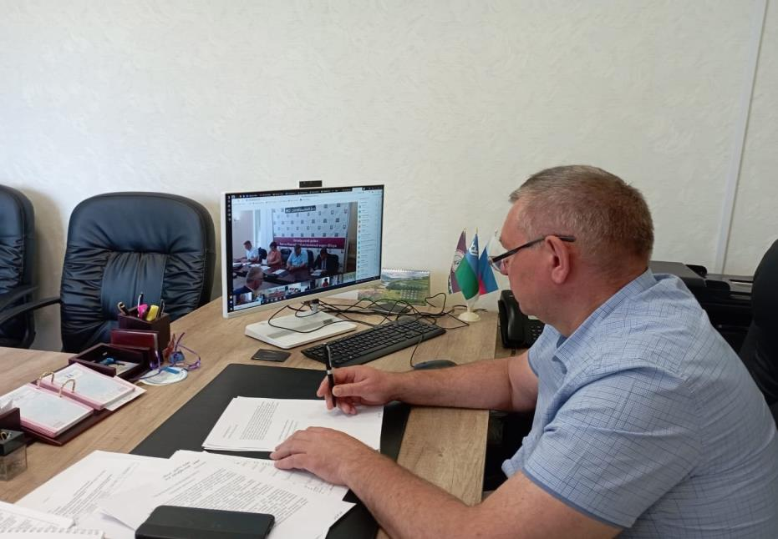
Исполнение бюджета за 1 полугодие 2025 года в разрезе функциональной классификации расходов
Общегосударственные вопросы
исполнение 15 675,2 тыс. рублей (42,9%)
Функционирование Правительства РФ, высших исполнительных органов государственной власти субъектов РФ, местных администраций исполнение 8 822,8 тыс. рублей (49,8%)
Другие общегосударственные вопросы исполнение 1 441,8 тыс.рублей (37,1%)
Функционирование высшего должностного лица субъекта РФ и муниципального образования исполнение 9 410,5 тыс. рублей (41,4%)
Резервные фонды исполнение 0,0 тыс.рублей при плане 195,7 тыс. рублей
Обеспечение деятельности финансовых, налоговых и таможенных органов и органов финансового (финансово-бюджетного) надзора исполнение 0,0 тыс.рублей при плане 75,8 тыс. рублей

Slide 7
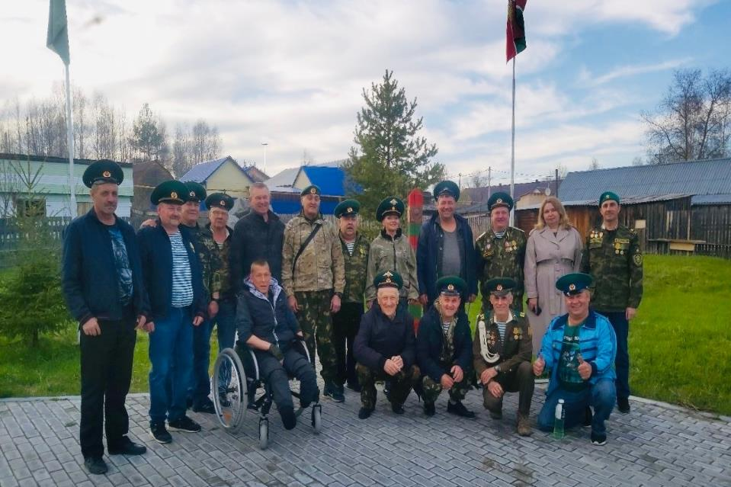
Исполнение бюджета за 1 полугодие 2025 года в разрезе функциональной классификации расходов
Национальная оборона –
Мобилизационная и вневойсковая подготовка
Расходы на осуществление первичного воинского учета органами местного самоуправления поселений, муниципальных и городских округов,
исполнение 359,1 тыс. рублей (41,9%)

Slide 8
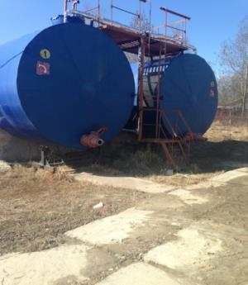



Исполнение бюджета за 1 полугодие 2025 года в разрезе функциональной классификации расходов
Национальная безопасность и правоохранительная деятельность
исполнение 555,5 тыс. рублей (66,3%)
Защита населения и территории от чрезвычайных ситуаций природного и техногенного характера, пожарная безопасность Расходы на теплоснабжение пожарных резервуаров,
исполнение в сумме 115,4тыс. рублей (60,5%)
Органы юстиции
Расходы на осуществление государственных полномочий на государственную регистрацию актов гражданского состояния, исполнение в сумме 81,6тыс. рублей (39,8%)
Другие вопросы в области национальной безопасности и правоохранительной деятельности
Расходы на трансляцию видеоизображения в центры обработки данных АПК «Безопасный город» (2 ед.)
исполнение в сумме 358,5,0тыс. рублей (81,0%)

Slide 9
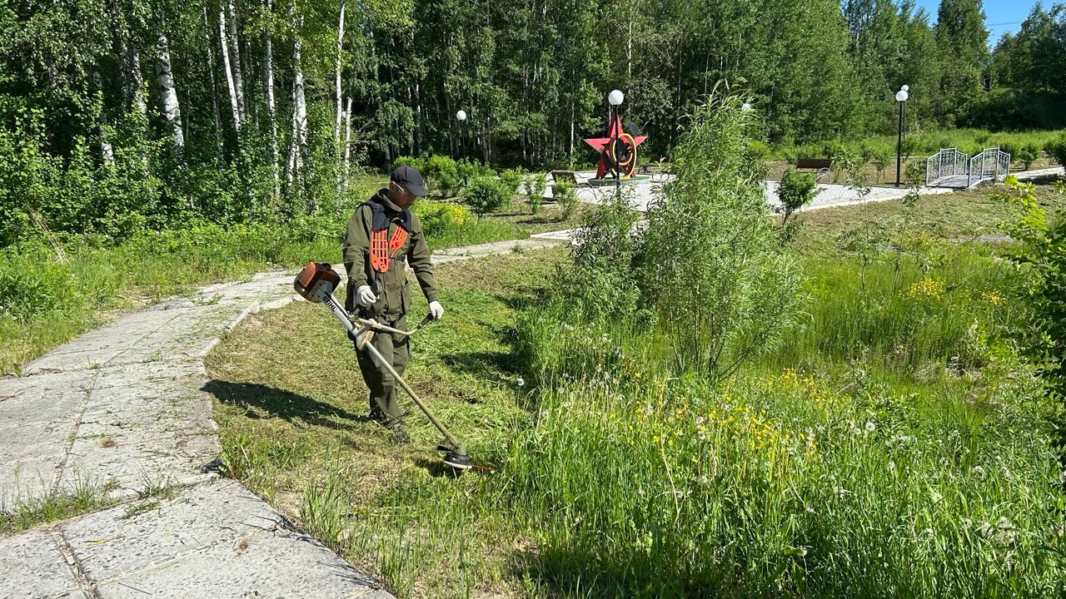
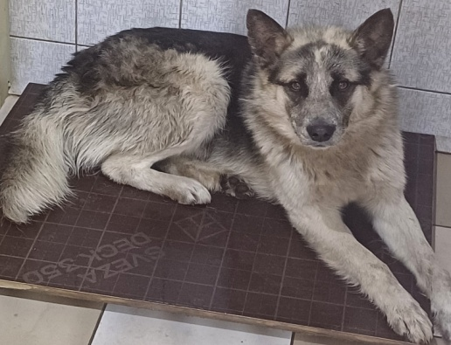
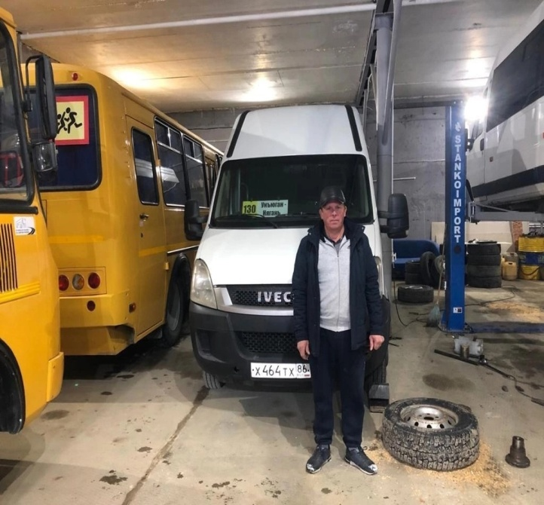
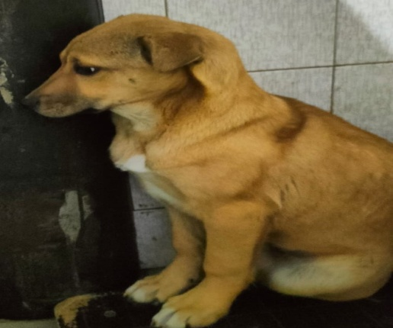
Исполнение бюджета за 1 полугодие 2025 года в разрезе функциональной классификации расходов
Национальная экономика
исполнение 9 607,0 тыс. рублей (19,7%)
Общеэкономические вопросы
Расходы на реализацию мероприятий по содействию трудоустройства граждан,
исполнение 3 252,5 тыс. рублей (69,1%), в т.ч. 933,0 тыс. рублей средства окружного бюджета 2 319,5 тыс.рублей доля средств местного бюджета (трудоустроено 22 человека)
Транспорт Реализация муниципальной программы «Современная транспортная система в муниципальном образовании сельское поселение Унъюган», (пассажирские перевозки)
исполнение 1 825,0 тыс. рублей (39,7%)
Сельское хозяйство и рыболовство
Расходы на отлов и содержание животных без владельцев,
исполнение 200,0 тыс. рублей (100,0%)

Slide 10
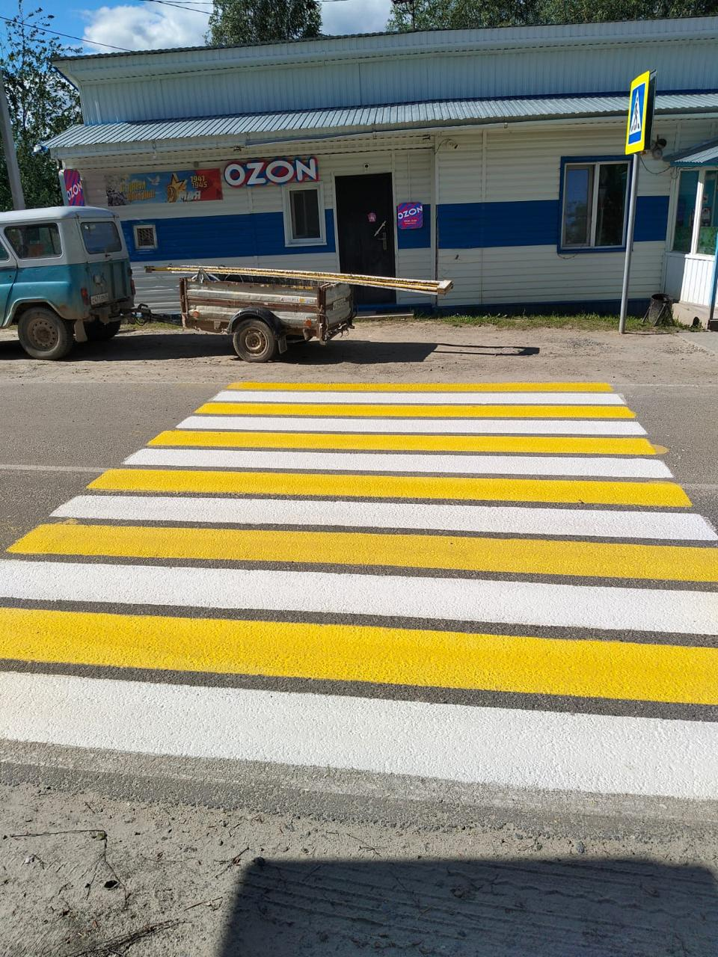
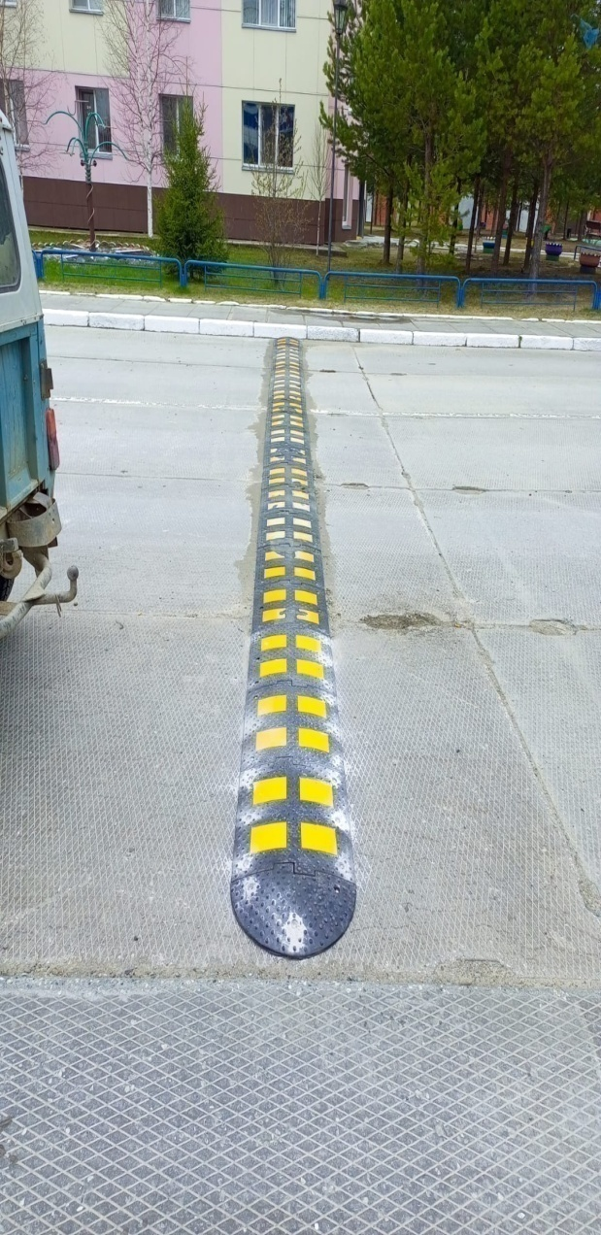
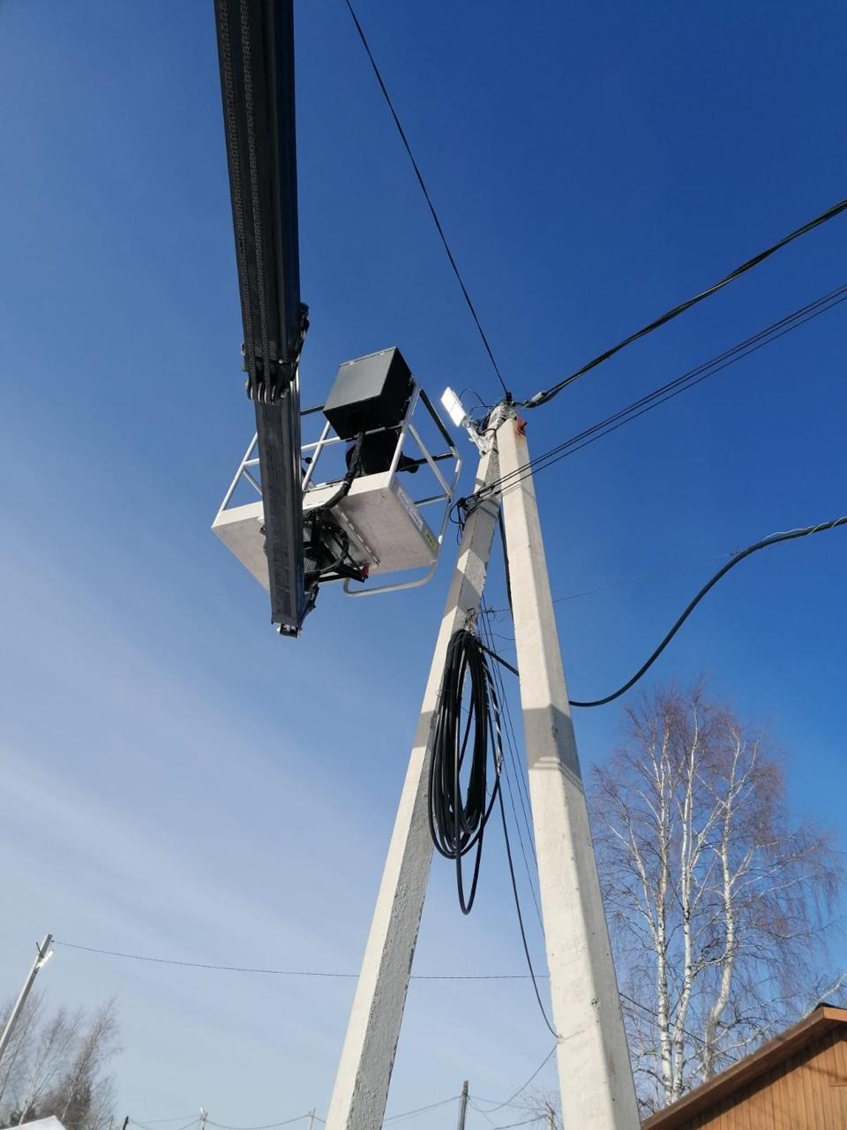
Дорожное хозяйство (дорожные фонды)
Реализация муниципальной программы «Современная транспортная система в муниципальном образовании сельское поселение Унъюган», исполнение в сумме 4 329,5 тыс. рублей (11,0%), расходы направлены на: содержание внутрипоселковых дорог, оплату уличного освещения, замену вышедших из строя светильников уличного освещения ( 9 шт.), спутниковый мониторинг автогрейдера, поставку элементов ИДН (7 ед.).

Slide 11
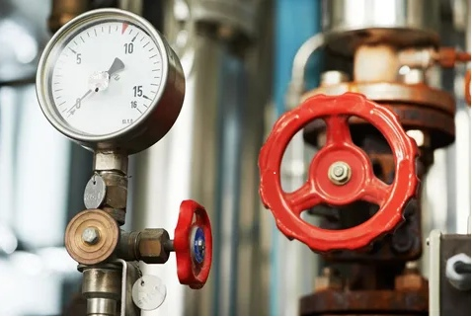
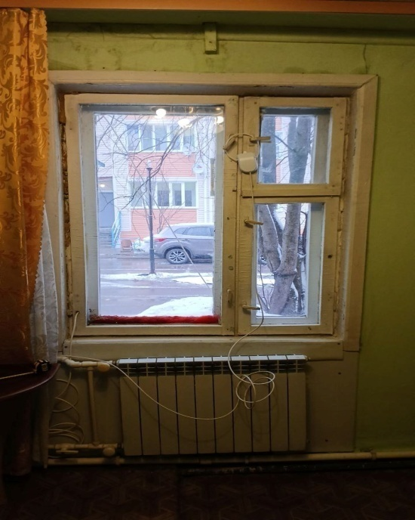
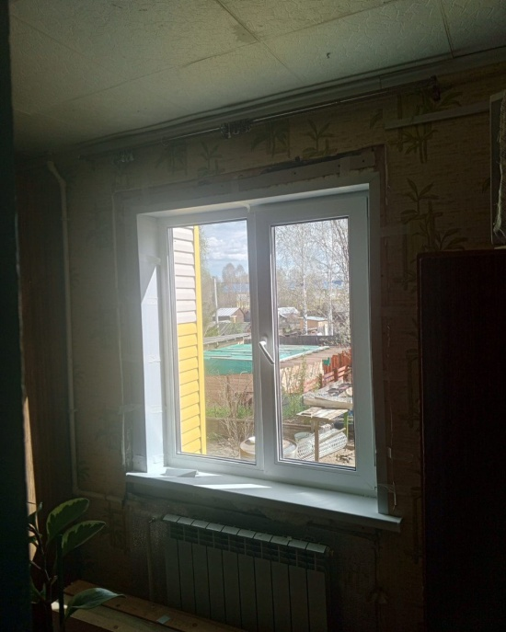
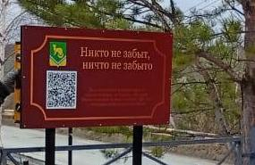
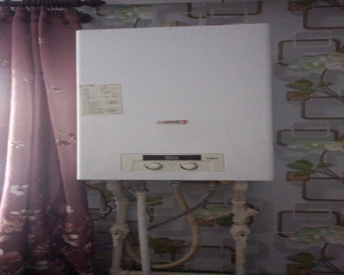
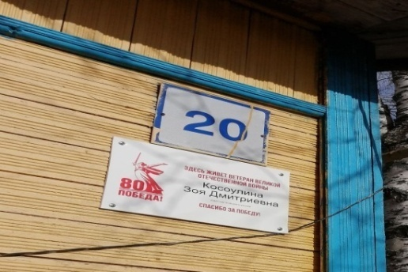
Исполнение бюджета за 1 полугодие 2025 года в разрезе функциональной классификации расходов
Жилищно-коммунальное хозяйство
исполнение 2 324,18 тыс. рублей (14,2%)
Жилищное хозяйство
исполнение 1 040,0 тыс. рублей (16,8%).
Расходы направлены на: взносы на капитальный ремонт общего имущества многоквартирных домов, ремонт элементов жилого помещения муниц.жил.фонда (1 кв.), ремонт системы электроснабжения в муниц. жил.фонде (1кв.), ремонт системы отопления в муниципальном жил. Фонде (3 квартиры), замену газового оборудования в муниципальном жил. фонде ( 1 кв.), замену приборов учёта ТС (4 ед.) и ХВС ( 26 ед.) в муниципальном жил.фонде, разработку проекта организации работ по сносу жил.домов (16 ед.),оплата услуг ТС за имущество, составляющее муниц.казну (7 кв.)
Благоустройство
исполнение 1 284,1 тыс. рублей (12,6%).
Расходы направлены на: содержание мест захоронения, услуги по обращению с ТКО, обслуживание аппаратуры телемех.управления уличным освещением, очистка от снега подъездов в контейнерным площадкам (21 ед.) , пож.резервуарам (3 ед.), детской дворовой площадки (1ед.), размещение и захоронение отходов, не относящихся к ТКО (100 куб.м.) , разработку проектно-сметной документации на объект «Актив-зона «Энергия ГТО»», проведение негосударственной экспертизы сметной стоимости «Молодёжка-территория спорта), хоз.товары для благоустройства, изготовление табличек Участник ВОВ (40 шт.) и информац. таблички на Обелиск Славы

Slide 12
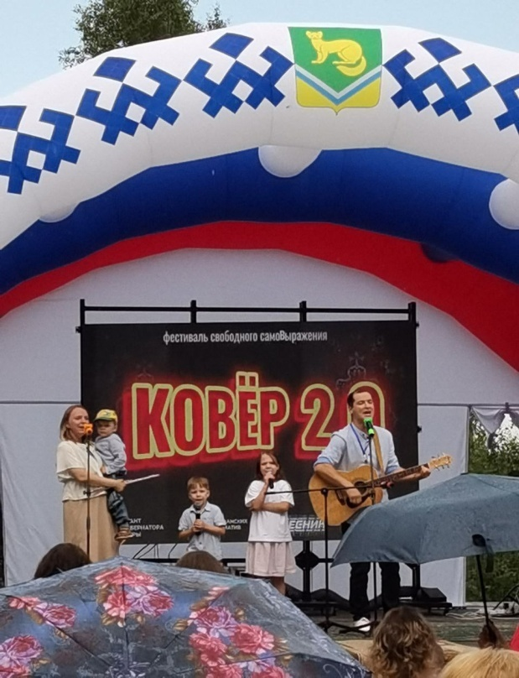
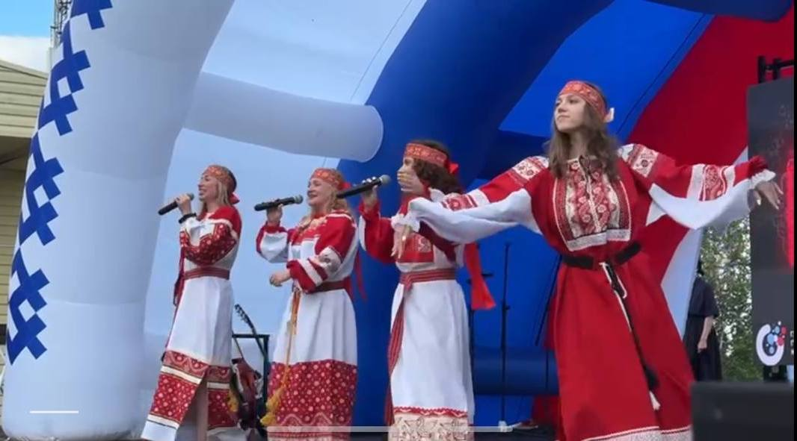
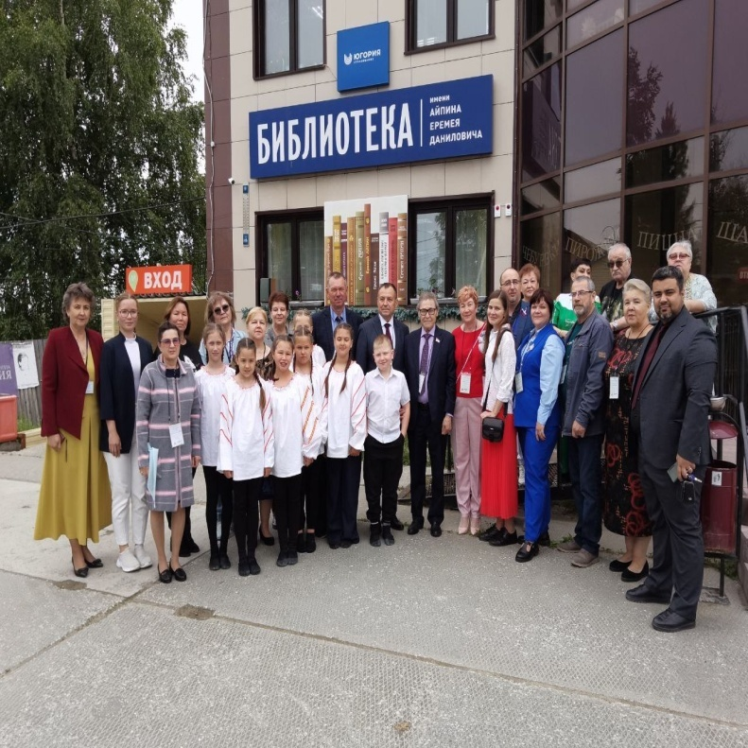
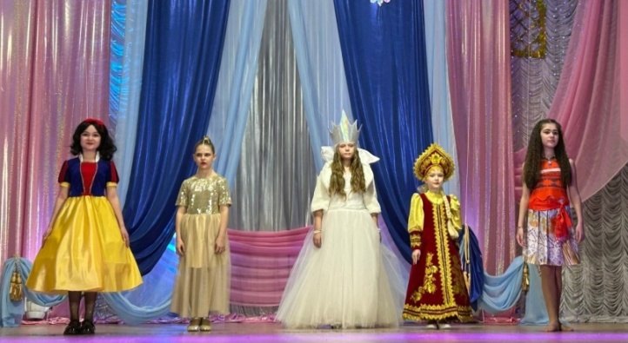
Исполнение бюджета за 1 полугодие 2025 года в разрезе функциональной классификации расходов
Культура, кинематография
исполнение 10 409,0 тыс. рублей (55,0%)
Расходы на обеспечение деятельности подведомственного учреждения МБУ «Дом Культуры «Лесник» - субсидия
исполнение 9 868,9 тыс. рублей
Расходы на торжественные мероприятия, приуроченные к памятным датам в истории народов России
исполнение 20,0 тыс. рублей
Расходы на проведение поселковых культурных и массовых мероприятий
исполнение 93,1 тыс.рублей: чествование воинов-интернационалистов, народное гуляние «Масленица», конкурс «Золотая веснушка-2025», конкурс «Серебряное копытце», мероприятия, посвящённые военному призыву, мероприятия ко «Дню Победы», «Дню защиты детей», «Дню молодёжи». Расходы на реализацию проекта «Айпинские чтения»

Slide 13
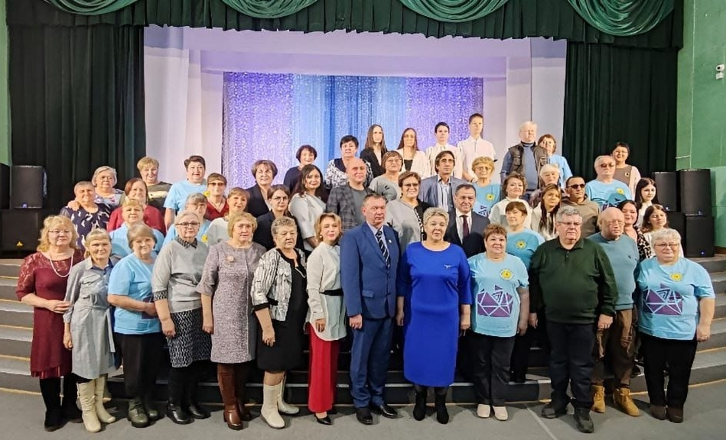
Расходы на проведение организационных и культурно-просветительных мероприятий для граждан старшего поколения в рамках муниципальной программы «Развитие культуры и туризма в муниципальном образовании Октябрьский район», исполнение 290,0 тыс. рублей (48,5%)

Slide 14
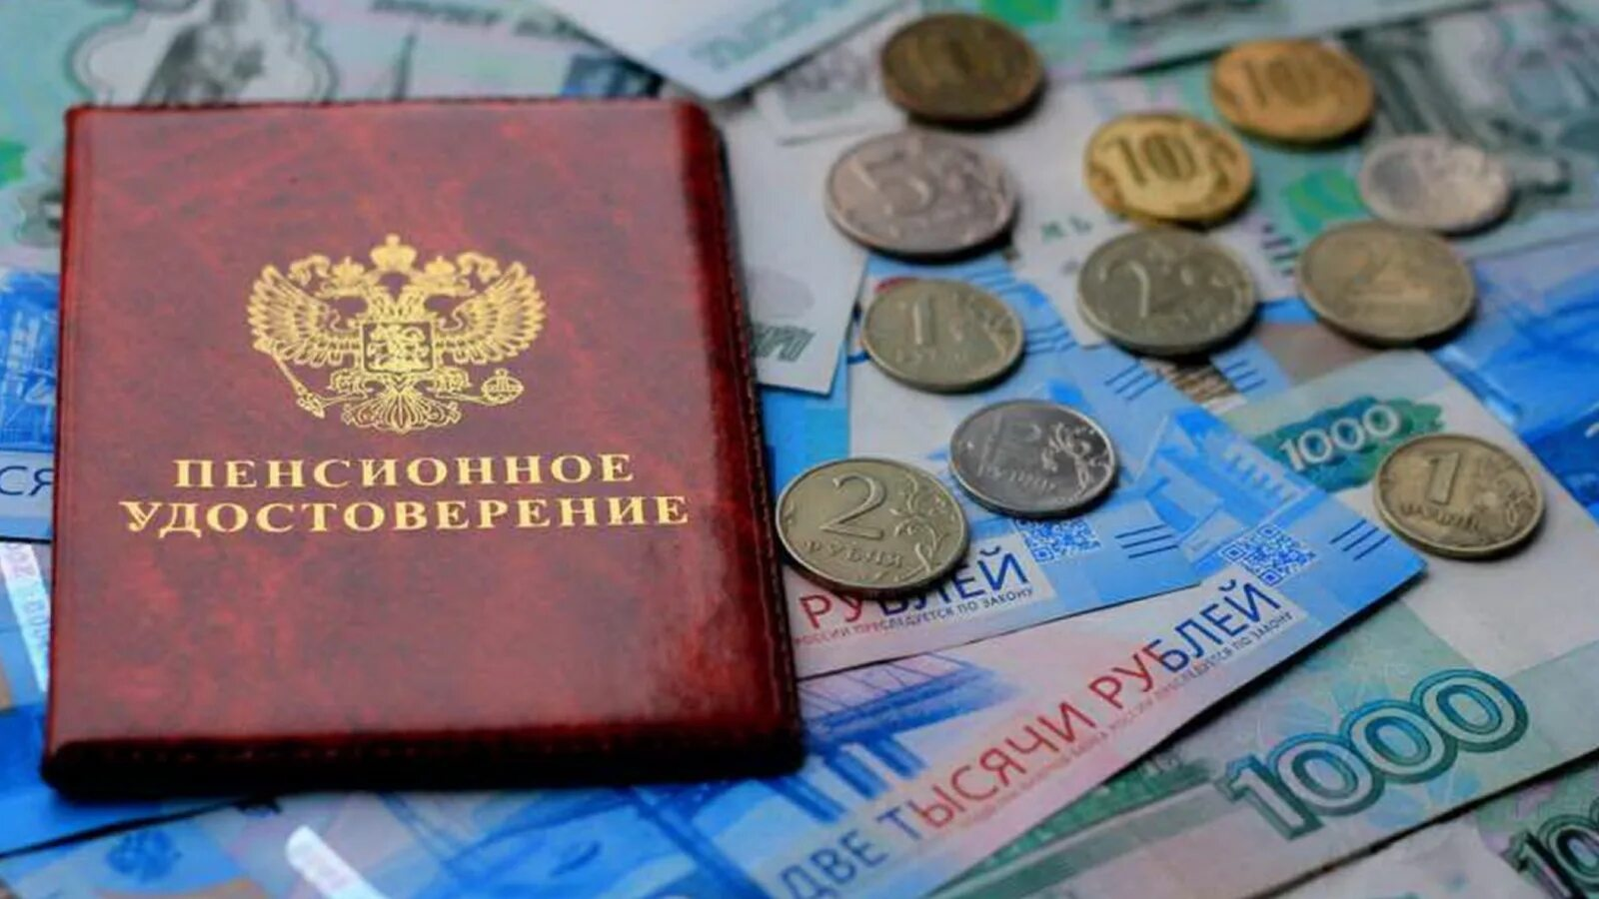
Исполнение бюджета за 1 полугодие 2025 года в разрезе функциональной классификации расходов
Социальная политика –
Пенсионное обеспечение - публичные нормативные социальные выплаты гражданам,
исполнение 176,8 тыс. рублей (44,6%)

Slide 15
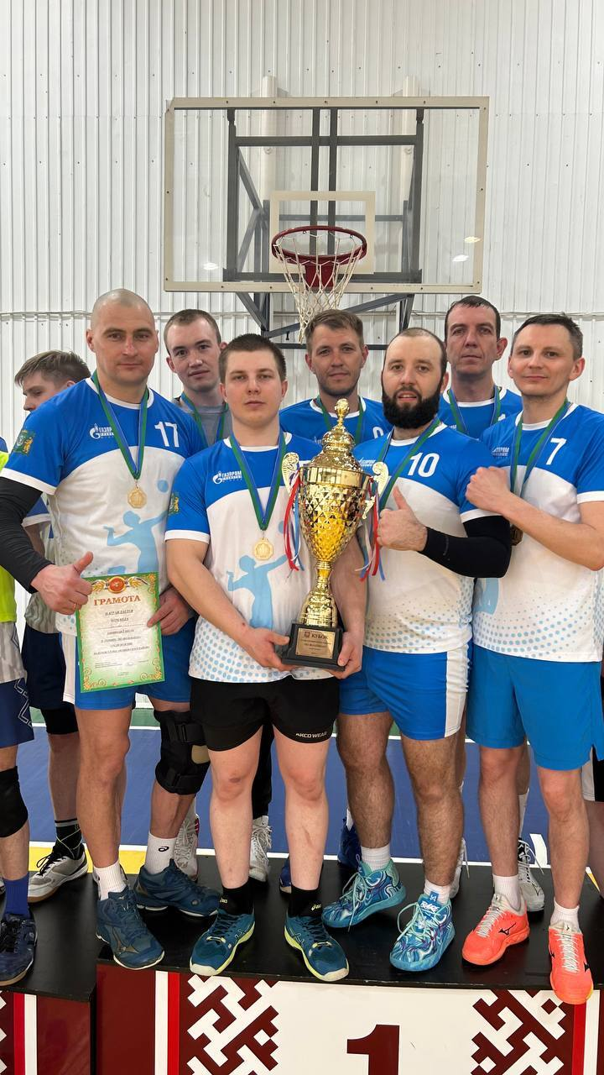
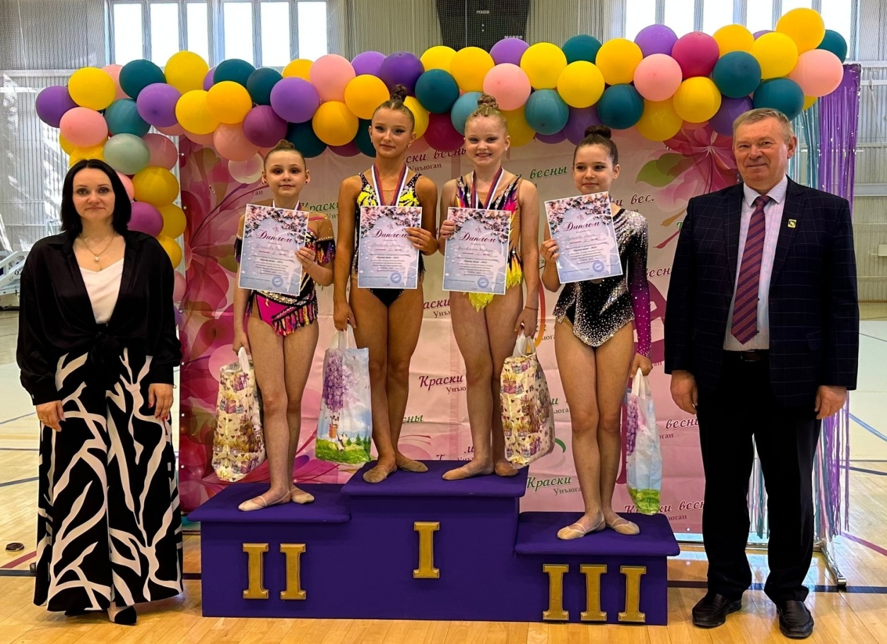
Исполнение бюджета за 1 полугодие 2025 года в разрезе функциональной классификации расходов
Физическая культура и спорт
исполнение 2 216,7 тыс. рублей (54,2)
Расходы на обеспечение деятельности подведомственного учреждения МБУ «Дом Культуры «Лесник» - субсидия ,
исполнение в сумме 1 941,2 тыс. рублей
Проведение общепоселковых мероприятий в сфере физической культуры и спорта, исполнение в сумме 275,6 тыс. рублей: День защитника Отечества «А ну-ка парни», военно-патриотическая игра «Зарничка»; спортивные состязания на «Масленицу», «День Победы», «День защиты детей», «День молодёжи», кубок Главы поселения по баскетболу, турнир по художественной гимнастике «Краски весны»

Slide 16
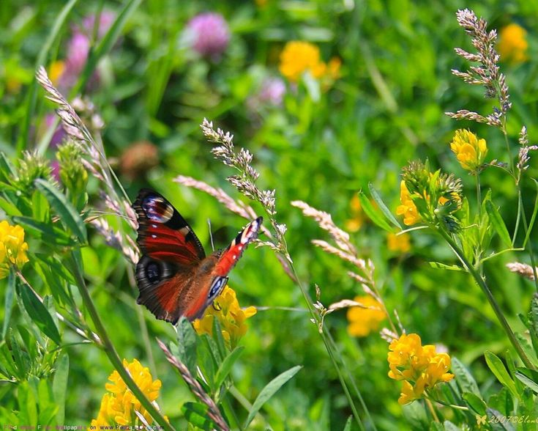
Спасибо
за
внимание!

